Slide 1
GB 23350-2021
《限制商品过度包装要求 食品和化妆品》
——限制茶叶过度包装有关要求解读
Notes:
为解决食品化妆品过度包装问题，2021年8月10日，市场监管总局（标准委）批准发布了新版强制性国家标准《限制商品过度包装要求 食品和化妆品》（GB 23350—2021），代替GB 23350—2009，该标准将于2023年9月1日起实施。为促进标准实施，现对标准中有关茶叶过度包装要求进行解读。

Slide 2
目 录
工作背景
标准主要内容
实施法律要求
Notes:
解读由3个部分组成，包括工作背景、标准主要内容和实施法律要求。

Slide 3
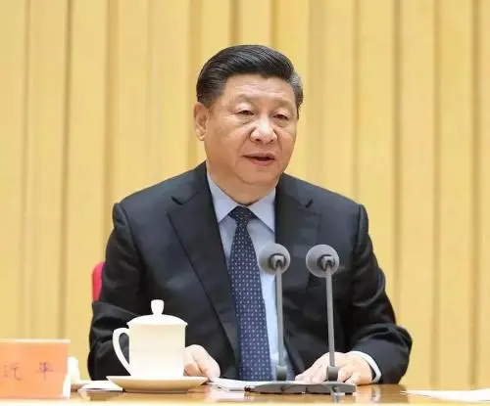
一、工作背景
——党的十八大以来，以习近平同志为核心的党中央站在中华民族永续发展的战略高度，大力推进发展理念、发展方式的深刻变革。习近平总书记多次强调：要坚定不移贯彻新发展理念；要注意节约环保，杜绝过度包装，避免浪费和污染环境。
Notes:
一工作背景。党的十八大以来，以习近平同志为核心的党中央站在中华民族永续发展的战略高度，大力推进发展理念、发展方式的深刻变革。习近平总书记多次强调：要坚定不移贯彻新发展理念；要注意节约环保，杜绝过度包装，避免浪费和污染环境。

Slide 4
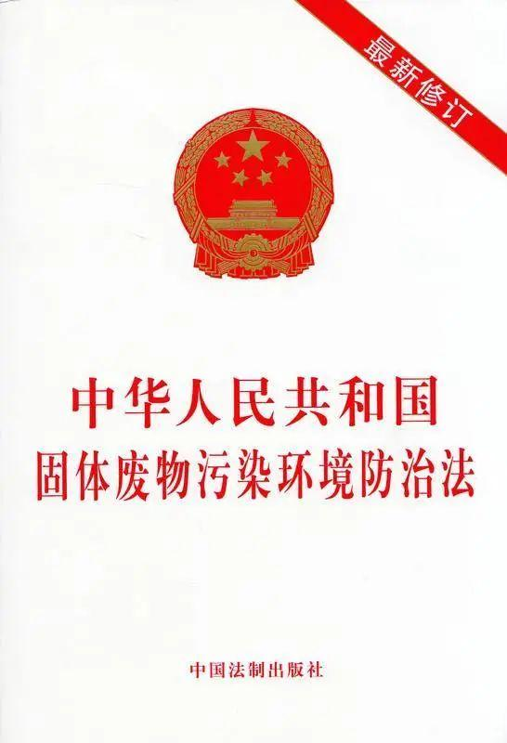
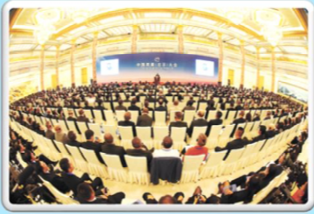
一、工作背景
——发布了《中华人民共和国固体废物污染环境防治法》等法律法规等。
Notes:
2020年，我国发布了《中华人民共和国固体废物污染环境防治法》

Slide 5
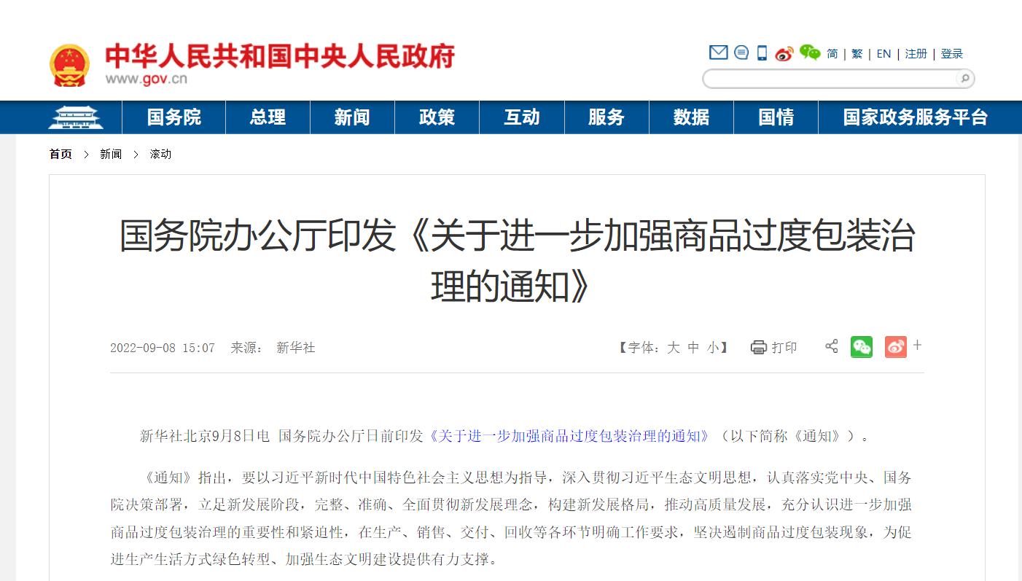
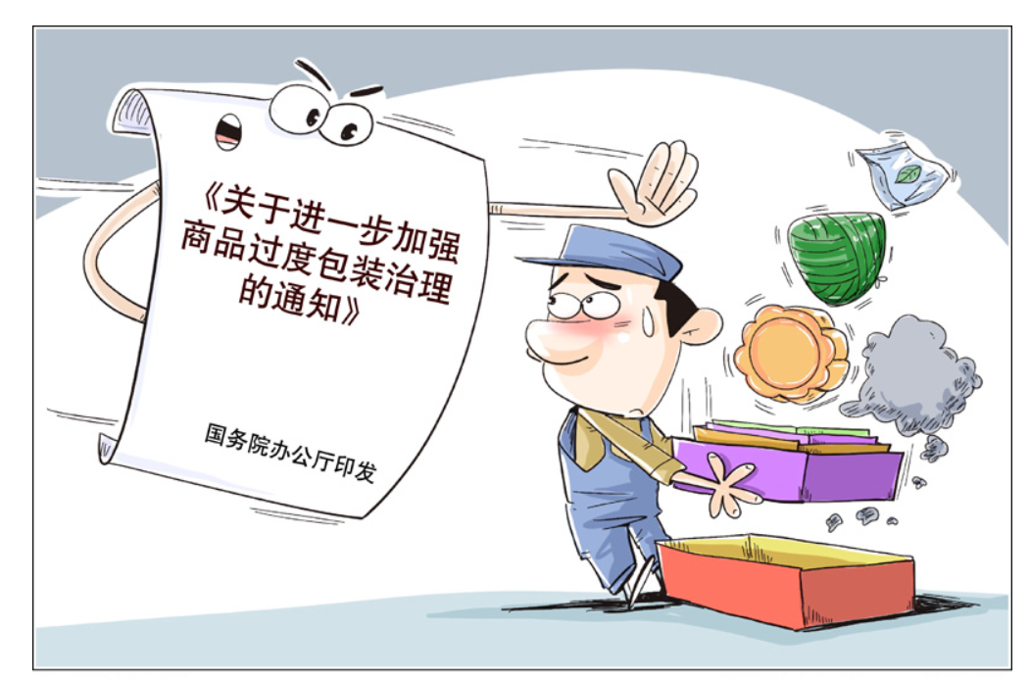
一、工作背景
——国务院办公厅于2009年、2022年先后发布了《国务院办公厅关于治理商品过度包装工作的通知》（国办发〔2009〕5号）、《国务院办公厅关于进一步加强商品过度包装治理的通知》（国办发〔2022〕29号），明确要求各地方、各部门认真贯彻落实固体废物污染环境防治法、消费者权益保护法、标准化法、价格法等法律法规和国家有关标准，充分认识进一步加强商品过度包装治理的重要性和紧迫性。
Notes:
国务院办公厅于2009年、2022年先后发布了《国务院办公厅关于治理商品过度包装工作的通知》（国办发〔2009〕5号）、《国务院办公厅关于进一步加强商品过度包装治理的通知》（国办发〔2022〕29号），明确要求各地方、各部门认真贯彻落实固体废物污染环境防治法、消费者权益保护法、标准化法、价格法等法律法规和国家有关标准，充分认识进一步加强商品过度包装治理的重要性和紧迫性。

Slide 6
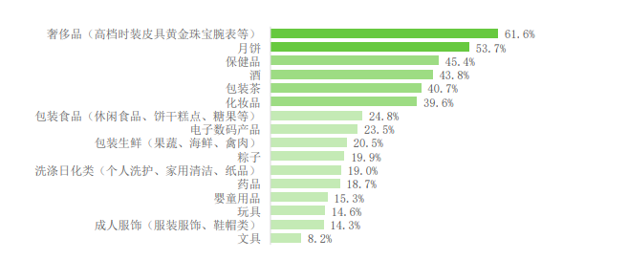
一、工作背景
——消费者协会《商品过度包装问题研究和消费者感知调查报告》
过度包装问题品类问题严重程度图
Notes:
2022年12月，中国消费者协会发布《商品过度包装问题研究和消费者感知调查报告》。报告显示，食品和化妆品领域依然存在过度包装现象。其中茶叶过度包装情况不容忽视。

Slide 7
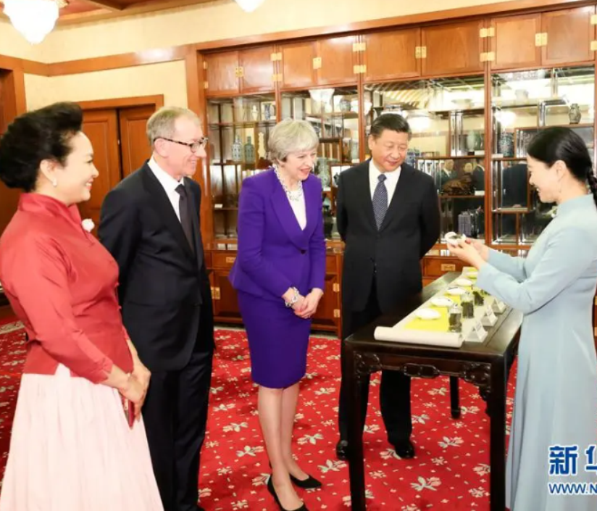
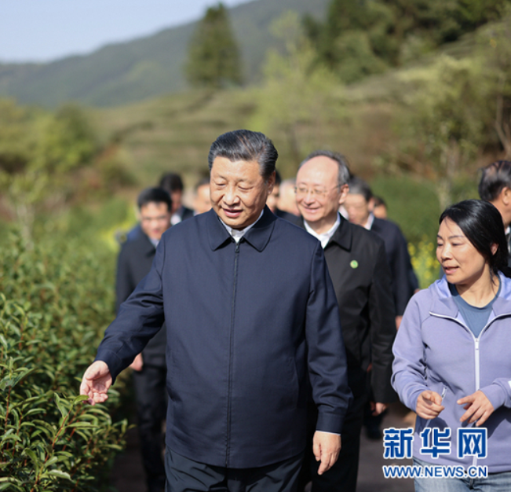
一、工作背景
习近平总书记高度重视茶产业发展，多次到茶区茶企考察调研，并强调“要统筹做好茶文化、茶产业、茶科技这篇大文章”。
茶产业是我国的特色优势产业，也是重要的农业支柱产业，承担着支撑茶区经济、满足健康消费、稳定扩大就业、服务乡村振兴的重要任务。
Notes:
习近平总书记高度重视茶产业发展，多次到茶区茶企考察调研，并强调“要统筹做好茶文化、茶产业、茶科技这篇大文章”。茶产业是我国的特色优势产业，也是重要的农业支柱产业，承担着支撑茶区经济、满足健康消费、稳定扩大就业、服务乡村振兴的重要任务。

Slide 8
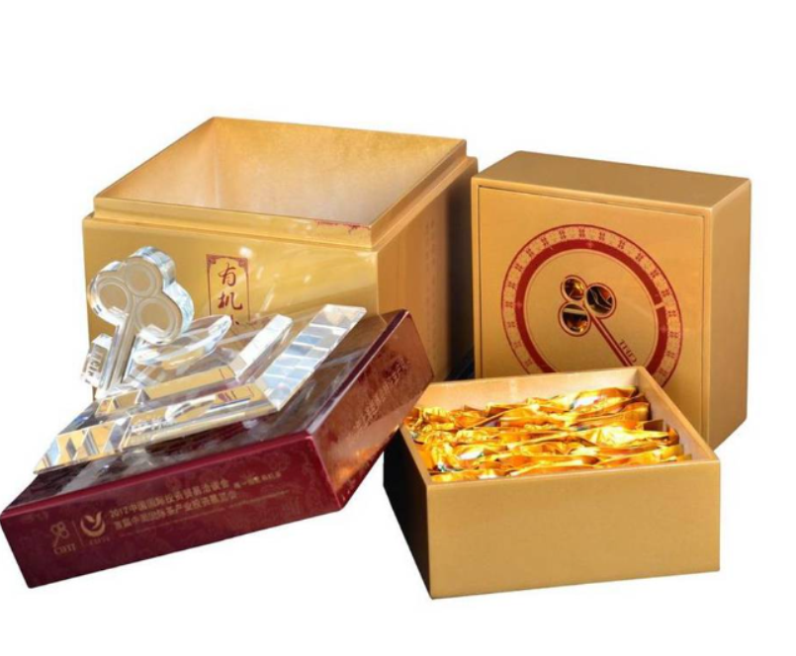
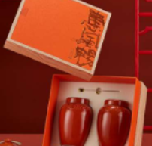
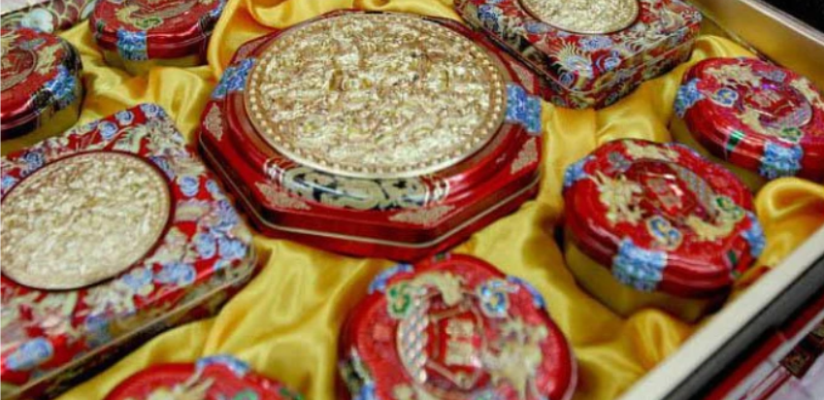
一、工作背景
近年来，我国茶产业蓬勃发展、日益繁荣，但也有不少商家不在品质上求突破，却在包装上下功夫，造成包装过度奢华、铺张浪费等问题。如果任由这种现象愈演愈烈，势必会影响茶产业的形象，不利于茶产业的长期健康发展。
需要我们规范和制止过度包装行为，使茶叶的生产、消费与新发展理念相匹配相适应，推动茶产业发展根基更牢、底色更“绿”。
Notes:
近年来，我国茶产业蓬勃发展、日益繁荣，但也有不少商家不在品质上求突破，却在包装上下功夫，造成包装过度奢华、铺张浪费等问题。如果任由这种现象愈演愈烈，势必会影响茶产业的形象，不利于茶产业的长期健康发展。需要我们规范和制止过度包装行为，使茶叶的生产、消费与新发展理念相匹配相适应，推动茶产业发展根基更牢、底色更“绿”。

Slide 9
二、标准主要技术内容解读
标准版次 | 发布日期 | 实施日期 | 备注
GB 23350-2009 限制商品过度包装要求 食品和化妆品 | 2009年3月31日 | 2010年4月1日 | 现行有效 GB 23350-2021 实施后，2009版自动废止。
GB 23350-2021 限制商品过度包装要求 食品和化妆品 | 2021年8月10日 | 2023年9月1日 | 本标准设定了2年过渡期。设定过渡期的目的是：在过渡期内企业按照新标准设计新包装，同时通过合理排产，提前消化旧包装，确保9月1日前销售完毕已上市产品。9月1日后，不符合新标准的产品不允许生产、销售和进口。
GB 23350-2021 《限制商品过度包装要求 食品和化妆品》第1号修改单 | 2022年5月24日 | 2022年8月15日 | 本修改单主要针对月饼和粽子产品包装，过渡期为3个月。实施日期为8月15日，实施日期前生产的月饼和粽子可销售至保质期结束。
Notes:
二、标准主要技术内容解读。《限制商品过度包装要求 食品和化妆品》于2009年首次制定发布，2021年修订，2022年修改，共计有2个版本1个修改单。GB 23350-2009 《限制商品过度包装要求 食品和化妆品》发布日期：2009年3月31日，实施日期：2010年4月1日。该标准现行有效，GB 23350-2021 实施后，2009版自动废止。GB 23350-2021 《限制商品过度包装要求 食品和化妆品》发布日期：2021年8月10日，实施日期：2023年9月1日。本标准设定了2年过渡期。设定过渡期的目的是：在过渡期内企业按照新标准设计新包装，同时通过合理排产，提前消化旧包装，确保9月1日前销售完毕已上市产品。9月1日后，不符合新标准的产品不允许生产、销售和进口。GB 23350-2021 《限制商品过度包装要求 食品和化妆品》第1号修改单 发布日期：2022年5月24日，实施日期：2022年8月15日。本修改单主要针对月饼和粽子产品包装，过渡期为3个月。实施日期为8月15日，实施日期前生产的月饼和粽子可销售至保质期结束。

Slide 10
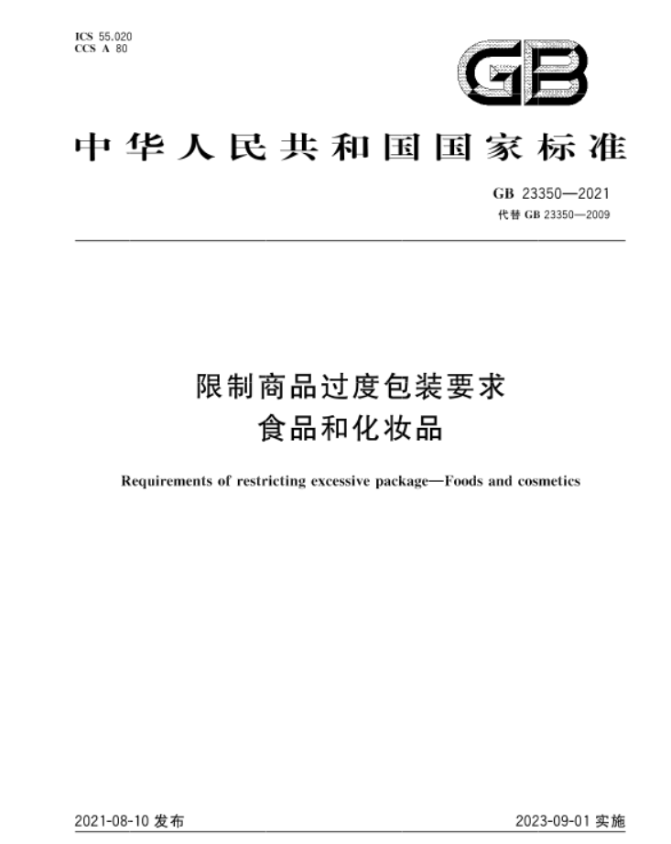
二、标准主要技术内容解读
1 范围
2 规范性引用文件
3 术语和定义
4 要求
5 检测
6 判定
附录A 商品必要空间系数
Notes:
GB 23350-2021一共包含六章，范围、 规范性引用文件
、术语和定义、要求、检测、判定和关于商品必要空间系数
的一个规范性附录。

Slide 11
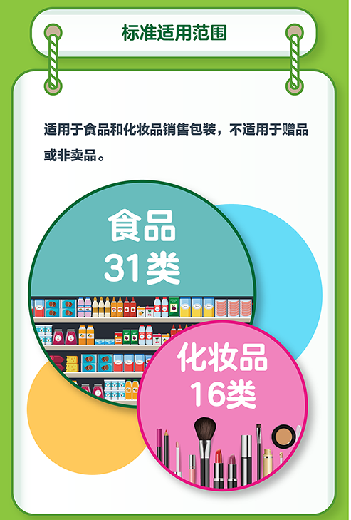
（一）范围
本文件规定了限制食品和化妆品过度包装的要求、检测和判定规则。
本文件适用于食品和化妆品销售包装，不适用于赠品或非卖品。
31类食品详表
与《食品生产许可分类目录》（国家市场监督管理总局公告2020年第8号）一致
粮食加工品 | 食用、油油脂及其制品 | 调味品 | 肉制品 | 乳制品 | 饮料 | 方便食品 | 饼干
罐头 | 冷冻饮品 | 速冻食品 | 薯类和膨化食品 | 糖果制品 | 茶叶及相关制品 | 酒类 | 蔬菜制品
水果制品 | 炒货食品及坚果制品 | 蛋制品 | 可可及焙烤咖啡产品 | 食糖 | 水产制品 | 淀粉及淀粉制品 | 糕点
豆制品 | 蜂产品 | 保健食品 | 特殊医学用途配方食品 | 婴幼儿配方食品 | 特殊膳食食品 | 其他食品
Notes:
（一）范围
本文件规定了限制食品和化妆品过度包装的要求、检测和判定规则。文件适用于食品和化妆品销售包装，不适用于赠品或非卖品。标准适用的商品范围包括所有销售途径且在国内销售的食品或化妆品，不适用于出口到国外的食品和化妆品。
本标准中食品范围为除了食品添加剂以外的31类食品，与国家市场监督管理总局公告2020年第8号《食品生产许可分类目录》一致。包括粮食加工品、茶叶及相关制品等。

Slide 12
（一）范围
食品生产许可分类目录——茶叶及相关制品
茶叶及相关制品 | 1401 | 茶叶 | 1、绿茶(龙井茶、珠茶、黄山毛峰、都匀毛尖、安吉白茶、其他) 。
 |  |  | 2、红茶(祁门工夫红茶、小种红茶、红碎茶、其他)。
 |  |  | 3、乌龙茶(铁观音茶、武夷岩茶、凤凰单机茶、永春佛手、漳平水仙、其他) 。
 |  |  | 4、白茶(白毫银针、白牡丹茶、贡眉茶、其他) 。
 |  |  | 5、黄茶（蒙顶黄芽茶、霍山黄芽茶、君山银针茶、其他)。
 |  |  | 6、黑茶（普洱茶(熟茶) 散茶、六堡茶散茶、其他)。
 |  |  | 7、花茶(茉莉花茶、珠兰花茶、桂花茶、其他)。
 |  |  | 8、袋泡茶: 绿茶袋泡茶、红茶袋泡茶、花茶袋泡茶、其他。
 |  |  | 9、紧压茶:普洱茶(生茶) 紧压茶、普洱茶《熟茶) 紧压茶、六堡茶紧压茶、白茶紧压茶、花砖茶、黑砖茶、获砖茶、康砖茶、沱茶、紧茶、金尖茶、米砖茶、青砖茶、其他紧压茶。
Notes:
其中，茶叶及相关制品主要分为茶叶

Slide 13
（一）范围
食品生产许可分类目录——茶叶及相关制品
茶叶及相关制品 | 1402 | 茶制品 | 1、茶粉:绿茶粉、红茶粉、其他。
 |  |  | 2、固态速溶茶:速溶红茶、速溶绿茶、其他。
 |  |  | 3、茶浓缩液:红茶浓缩液、绿茶浓缩液、其他。
 |  |  | 4、茶膏:普洱茶膏、黑茶膏、其他。
 |  |  | 5、调味茶制品:调味茶粉、调味速溶茶、调味茶浓缩液、调味茶膏、其他。
 |  |  | 6、其他茶制品:表没食子儿茶素没食子酸醋、绿茶茶氨酸、其他。
 | 1403 | 调味茶 | 1、加料调味茶:八宝茶、三泡台、枸杞绿茶、玄米绿茶、其他。
 |  |  | 2、加香调味茶:柠檬红茶、草莓绿茶、其他。
 |  |  | 3、混合调味茶: 柠檬枸杞茶、其他。
 |  |  | 4、袋泡调味茶:玫瑰袋泡红茶、其他。
 |  |  | 5、紧压调味茶:荷叶获砖茶、其他。
 | 1404 | 代用茶 | 1、叶类代用茶:荷叶、桑叶、薄荷叶、苦丁茶、其他。
 |  |  | 2、花类代用茶:杭白菊、金银花、重瓣红玫瑰、茉莉干花、其他。
 |  |  | 3、果实类代用茶:大麦茶、枸杞子、决明子、苦瓜片、罗汉果、柠檬片、其他。
 |  |  | 4、根茎类代用茶: 甘草、生劳根、人参 (人工种植) 、其他。
 |  |  | 5、混合类代用茶:荷叶玫瑰茶、枸杞菊花茶、其他。
 |  |  | 6、袋泡代用茶:荷叶袋泡茶、桑叶袋泡茶、其他。
 |  |  | 7、紧压代用茶:紧压菊花、其他。
Notes:
茶制品、调味茶和代用茶四大类。

Slide 14
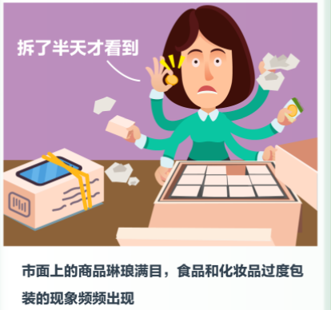
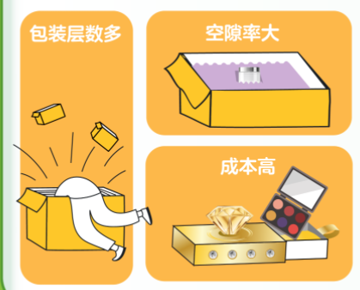
（二）术语和定义
1.过度包装（见3.1）
包装空隙率、包装层数、包装成本超过要求的包装。
Notes:
（二）术语和定义
1.过度包装：包装空隙率、包装层数、包装成本超过要求的包装。指食品和化妆品的销售包装的包装空隙率、包装层数、包装成本这三个指标中任何一个指标超过标准中规定要求，即为过度包装。

Slide 15
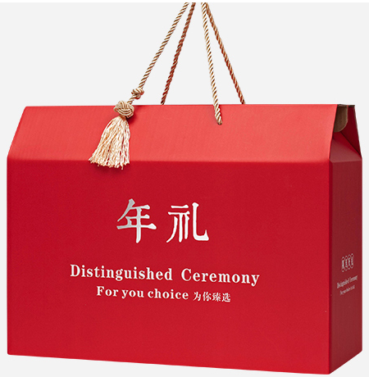
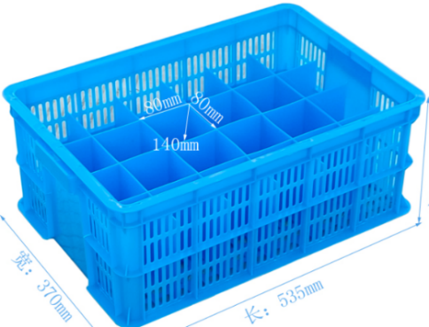
（二）术语和定义
2.销售包装（见3.2）
以销售为主要目的，与内装物一起到达消费者手中的包装。
销售包装
运输包装
Notes:
2.销售包装：以销售为主要目的，与内装物一起到达消费者手中的包装。该术语有两层含义，一是包装以销售产品为目的，具有保护、美化、宣传产品，促进销售的作用。二是该包装与食品和化妆品一起到达消费者手中，即内有食品和化妆品产品，外有包装。这个定义明确指出销售包装应具备销售目的和与内装物一起到达消费者手中。另外，销售包装具有向消费者展示和消费者识别产品的功能，所以一般具有产品标签，进行了颜色、外观等设计。比如下面的图片，左边的是销售包装，右边的为运输包装。

Slide 16
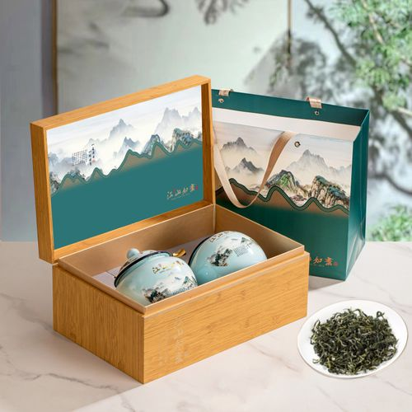
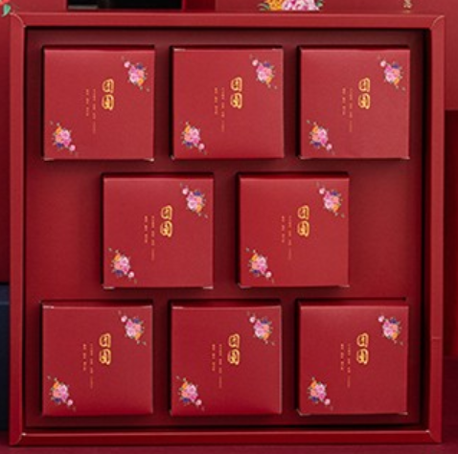
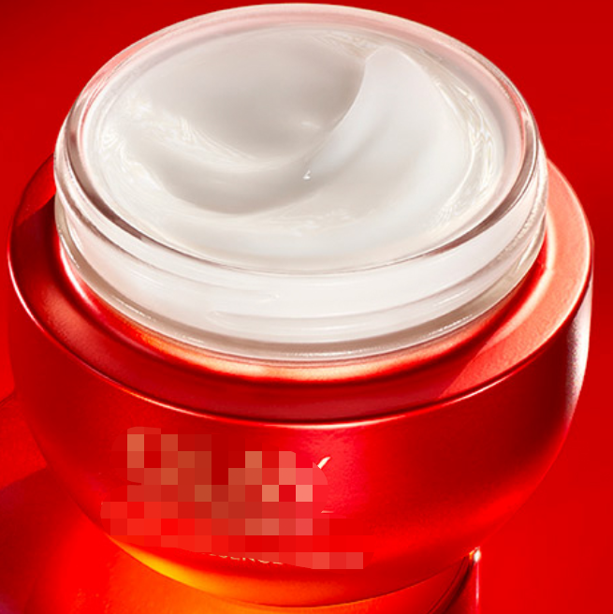
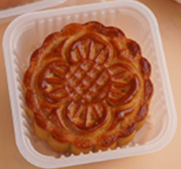
（二）术语和定义
3.内装物（见3.3）
包装件内所装的食品或化妆品。
内装物
内装物
内装物
Notes:
内装物：内装物指包装件内所装的食品或化妆品

Slide 17
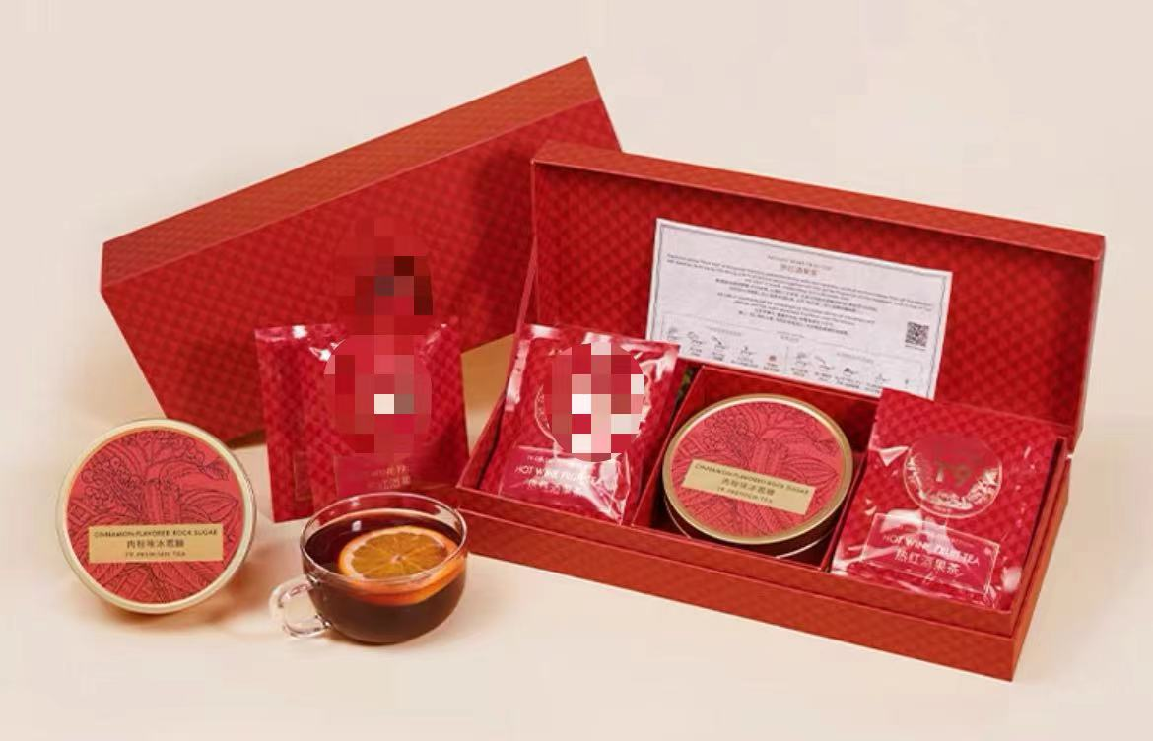
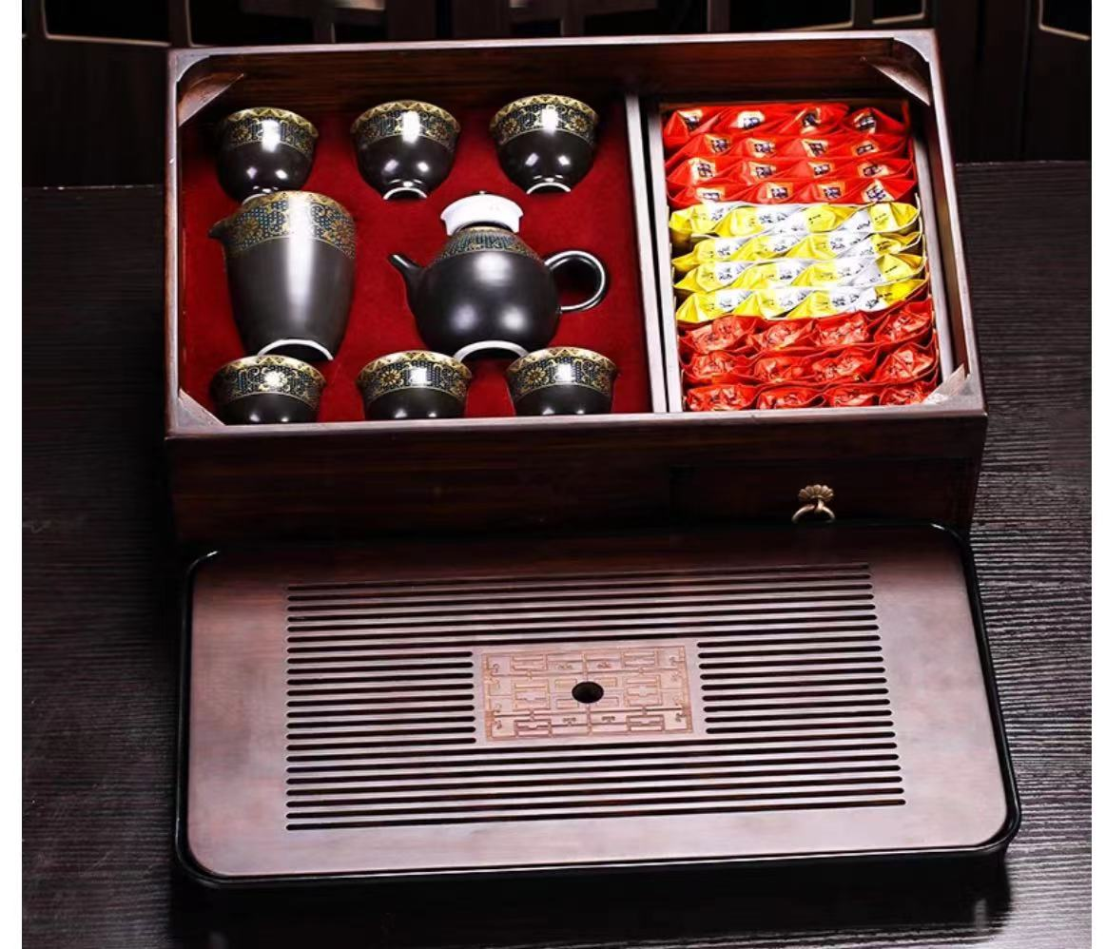
（二）术语和定义
4. 综合商品（见3.5）
包装内装有两种及两种以上食品或化妆品的商品。
形成综合商品的两种及两种以上商品，必须是同为食品或同为化妆品
目的：不同种类食品或化妆品对应必要空间系数（K）不同，计算时应分别取不同K值
综合商品
（两种食品：茶叶与糖）
不是综合商品 茶叶＋茶杯礼盒
Notes:
综合商品：指包装内装有两种及两种以上食品或化妆品的商品。形成综合商品的两种及两种以上产品，必须是同为食品或同为化妆品。确定该定义的目的，是考虑到不同食品或化妆品对应必要空间系数（K）不同，计算时应分别取不同K值。

Slide 18
（三）要求
标准从包装成本、包装层数和包装空隙率三个方面进行了规定。
包装成本
包装层数
包装空隙率
一看：
看包装的豪华程度
二问：
问包装层数
三算：
测算包装体积
Notes:
（三）要求
标准从包装成本、包装层数和包装空隙率三个方面进行了规定。

Slide 19
（三）要求
1. 包装空隙率（见3.4）
包装内去除内装物占有的必要空间容积与包装总容积的比率。
为了保护商品在储存和运输以及陈列保管的环节中不受到损坏，避免影响产品质量安全，需要必要空间保护商品，这就是必要空间容积。
必要空间容积=内装物质量×商品必要空间系数
包装空隙率=（包装总容积-必要空间容积）/包装总容积
Notes:
1.包装空隙率
包装空隙率指包装内去除内装物占有的必要空间容积与包装总容积的比率。首先为了保护商品在储存和运输以及陈列保管的环节中不受到损坏，避免影响产品质量安全，需要必要空间保护商品，这就是必要空间容积。另外必要空间容积用内装物质量乘以商品必要空间系数来表示，这样包装内空隙体积就等于包装总容积减去必要空间容积的差，包装空隙率就等于包装内空隙体积除以包装总容积的比值。

Slide 20
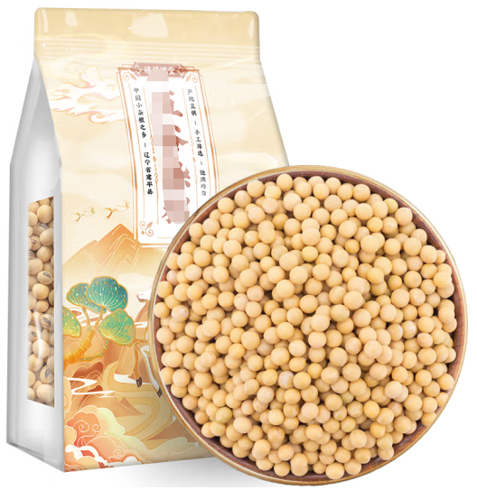
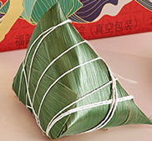
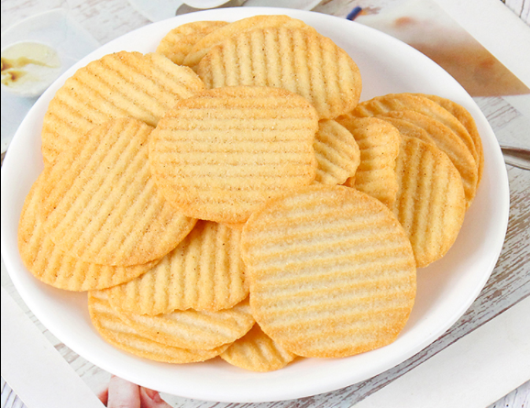
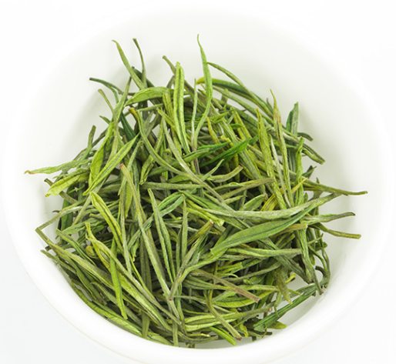
（三）要求
商品必要空间系数（用k表示，见3.8）
用于保护食品或化妆品所需空间量度的校正因子。
考虑到食品和化妆品的形状、形态（液态或固态）、密度不同，需要的空间大小不同；同时，包装需要实现保护产品、方便携带等功能，因此在标准中对每类产品设置了合理的商品必要空间系数。
必要空间系数是包装空隙的核心指标，反映了包装紧凑程度，数值越小表示包装空隙越小。
Notes:
商品必要空间系数，用k表示，指用于保护食品或化妆品所需空间量度的校正因子。由于内装物的形状、形态、密度不同，需要的空间量度不同，并且包装要实现保护性、便利性等功能，为此，用其净含量乘以必要的空间系数来表示内装物的体积。

Slide 21
（三）要求
1.包装空隙率要求（见4.1）。
食品和化妆品包装空隙率符合表1的规定。
表1 食品和化妆品包装空隙率
单件ª净含量（Q） mL或g | 空隙率^{b} %
≤1 | ≤85
1＜Q≤5 | ≤70
5＜Q≤15 | ≤60
15＜Q≤30 | ≤50
30＜Q≤50 | ≤40
＞50 | ≤30
具有独立包装且净含量标注明确的物品。
3.6 具有独立包装且净含量标注明确的物品。
商品的形态不同，一般来说固态产品的单位是g；液态产品的单位是mL。
Notes:
食品和化妆品包装空隙率符合表1的规定。商品的形态不同，一般来说固态产品的单位是g；液态产品的单位是mL。包装空隙率根据单件净含量不同进行分别限定。包装内所有单件的净含量均小于等于1 mL或g，其包装空隙率应小于等于85%；包装内所有单件的净含量均大于1mL或g且小于等于5 mL或g 其包装空隙率应小于等于70%；包装内所有单件的净含量均大于5mL或g且小于等于15mL或g其包装空隙率应小于等于60%；包装内所有单件的净含量均大于15mL或g且小于等于30 mL或g，其包装空隙率应小于等于50%；包装内所有单件的净含量均大于30mL或g且小于等于50 mL或g，其包装空隙率应小于等于40%；包装内所有单件的净含量均大于50 mL或g，其包装空隙率应小于等于30%。单件是指具有独立包装且净含量标注明确的物品。

Slide 22
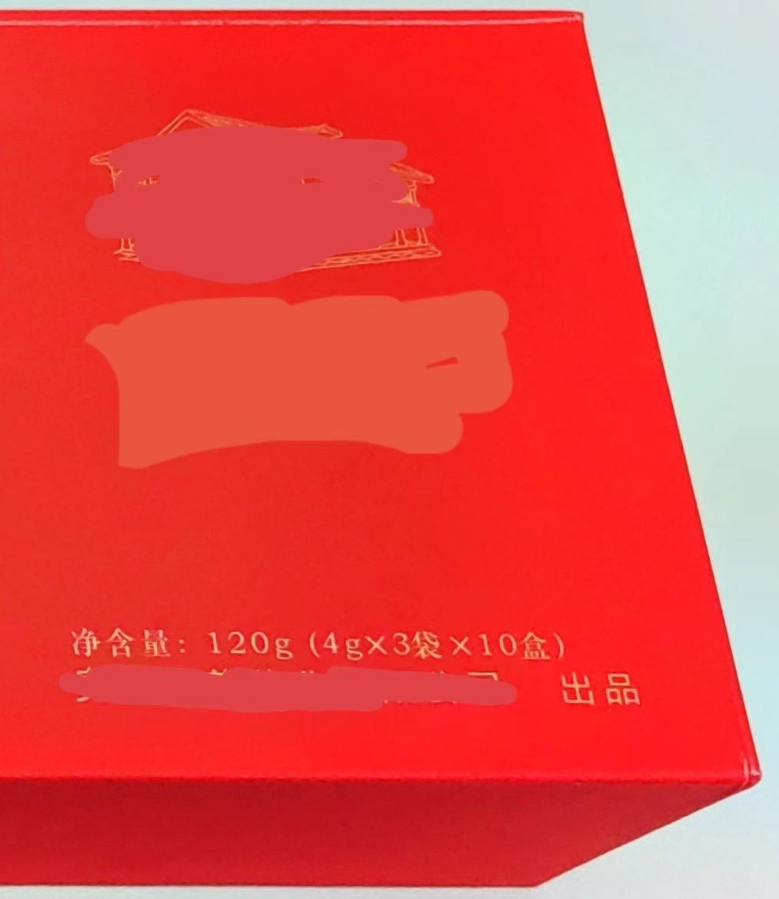
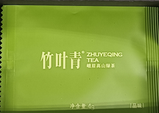
（三）要求
单件的确定
查看外包装或最小独立包装是否标注净含量？只有有一处标注，此包装即为单件。
净含量：4g
净含量：4g
Notes:
单件的确定包括两层含义，一是独立包装，另一个则是含量标注明确，在独立包装或者销售外包装标注均可。

Slide 23
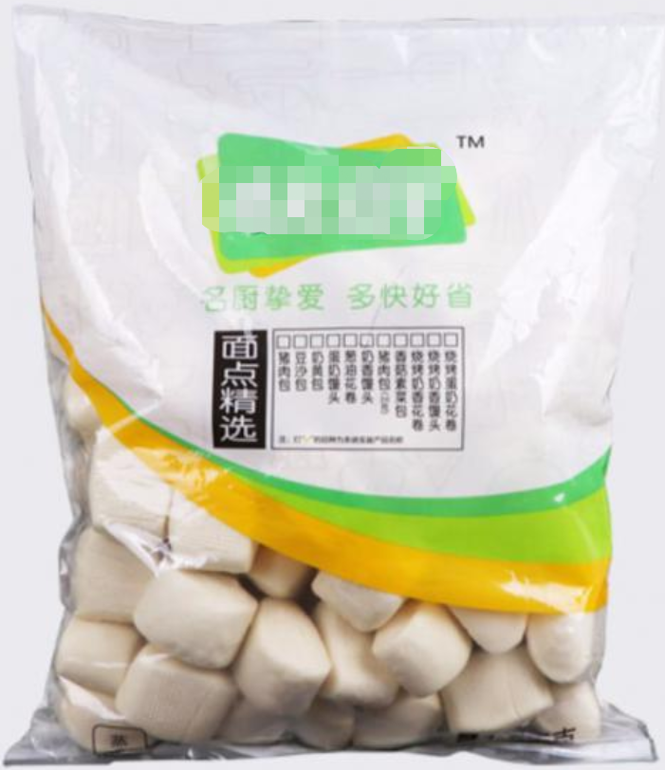
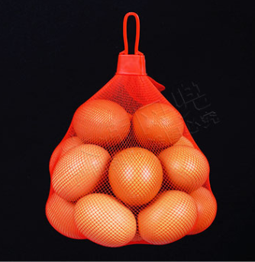
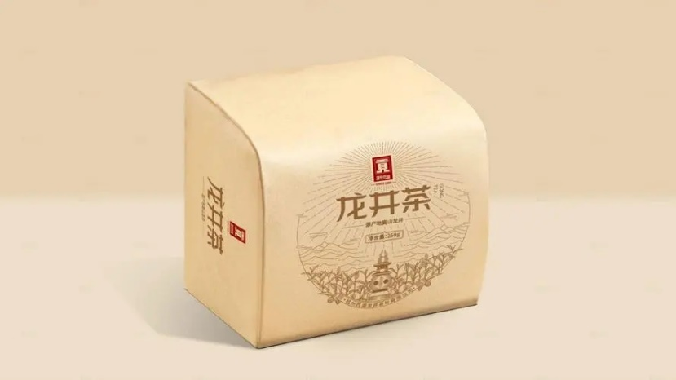
（三）要求
注：包装空隙率要求不适用于销售包装层数仅为一层的商品。
茶叶
速冻产品
鸡蛋
Notes:
注：包装空隙率要求不适用于销售包装层数仅为一层的商品。

Slide 24
三、要求
ª需混合使用的化妆品，单件是指混合后的产品
^{b}综合商品的包装空隙率应以单件净含量最大的产品所对应的空隙率为准。
例1：月饼产品：50g×2个, 40g×2个, 30g×4个。
——如每个月饼均标注净含量，以50g对应的包装空隙率为准，查表1，该月饼产品包装空隙率应≤40%；
——如仅在销售包装标注300g（50g×2, 40g×2, 30g×4），以300g对应的包装空隙率为准，查表1，该月饼产品包装空隙率应≤30%。
例2：粽子产品：粽子120g×4个,咸鸭蛋45g×4个（每个产品均标注净含量）。
——以120g对应的包装空隙率为准，查表1，该粽子产品包装空隙率应≤30%。
Notes:
对于综合商品的包装空隙率应以单件净含量最大的产品所对应的空隙率为准。即包装内有净含量不同的两种或两种以上产品，产品包装的空隙率应按净含量最大产品所对应的空隙率为准。例如：一种月饼产品：50g×2个, 40g×2个, 30g×4个。如每个月饼均标注净含量，以50g对应的包装空隙率为准，查表1，该月饼产品包装空隙率应≤40%；如仅在销售包装标注300g，以300g对应的包装空隙率为准，查表1，该月饼产品包装空隙率应≤30%。
例2：一种粽子产品：粽子120g×4个,咸鸭蛋45g×4个（每个产品均标注净含量）。以120g对应的包装空隙率为准，查表1，该粽子产品包装空隙率应≤30%。

Slide 25
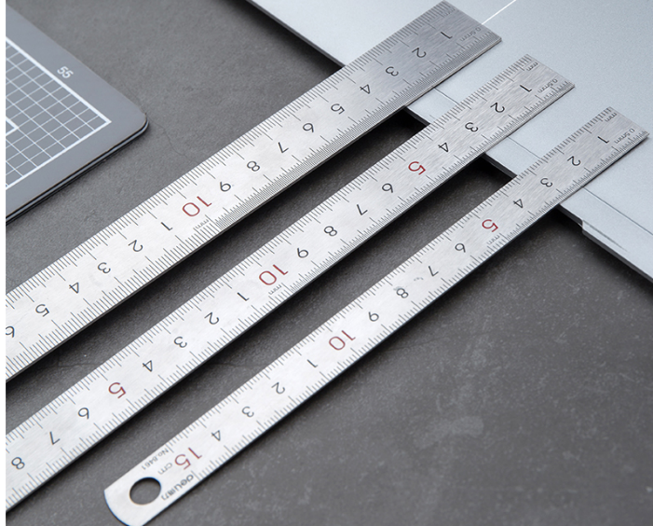
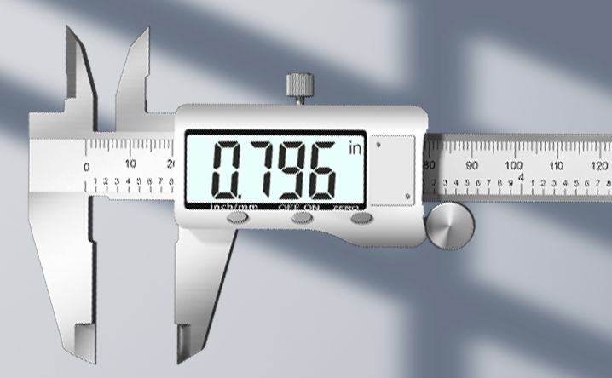
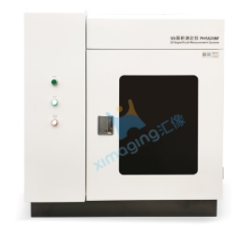
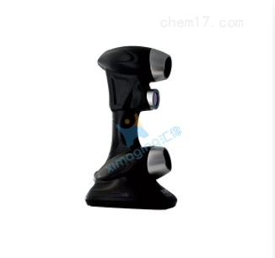
（三）要求
抽样（见5.1）
对同一品种、同一包装样式的食品和化妆品，抽样数量为一件。
设备及工具（见5.2）
测量用直尺、卡尺、体积测量仪等检测设备、工具应符合检测要求，精确到1 mm或1 mm³。
直尺
游标卡尺
体积测量仪
Notes:
抽样要求。对于同一品种、同一包装样式的食品和化妆品，抽样数量为一件。由于体积的测量是非破坏性测量，只需抽取一件食品或化妆品的销售包装进行三次测量来获得销售包装的体积。测量工具。测量用直尺、卡尺、体积测量仪等检测设备、工具应符合检测要求，精确到1 mm或1 mm3。为了保证测量结果可溯源，该条款对测量销售包装外体积所用的设备及工具的精度提出了要求，对测量工具的形式不进行规定，精度达到1mm均可；对于测量设备，标准中没有规定设备名称和型号，市场上的体积测量仪都可以用。同时为了适应技术进步和发展，体积测量仪的原理无论是3D视觉测量技术还是激光测量技术都不进行限定，只要仪器的精确到达到1立方毫米均可。

Slide 26
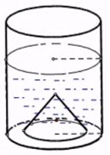
（三）要求
销售包装体积测量方法（见5.3）
方法类别 | 适用条件 | 测量工具 | 精确度
第一法：仪器法（仲裁法） | 任何形状的销售包装 | 体积测量仪 | 1 mm³
第二法：手动法 | 适用于形状规则的销售包装 | 直尺、游标卡尺 | 1 mm
第三法：其他法 | 排水法适用于防水且不规则的销售包装 | 带刻度的容器 | 1 mm
Notes:
测量方法。对销售包装体积测量方法一共有三种方法。仪器法、手动法和其他法。第一法为仪器法，由于仪器法测量准确，所以仪器法也为体积测量的仲裁方法。销售包装体积测量方法第二法为手动法。适用于形状规则的销售包装，不适用于形状不规则的销售包装。规则的形状如长方体、正方体、圆柱体等。长方体、正方体的销售包装，直接测量其长、宽、高，重复测定三次后取平均值得到销售包装的体积；圆柱体的商品销售包装，直接用工具重复三次测定直径和高，计算销售包装的体积。销售包装体积测量方法第三法为其他法，适用于防水的销售包装体积测量。将销售包装浸入能已准确测定装水的容器中，将销售包装浸入水中后，增加的体积为商品销售包装体积，重复三次取算术平均值为商品销售包装体积。

Slide 27
（三）要求
包装空隙率计算（见5.4）
商品销售包装体积
商品必要空间系数
$$X=\frac{V_{n}−\sum{\left(kV_{0}\right)}}{V_{n}}×100\%$$
$$X=\frac{V_{n}−\left(k_{1}V_{01}+k_{2}V_{02}+⋯\right)}{V_{n}}×100\%$$
求和符号
内装物体积
内装物体积以商品标注的净含量进行换算，1 mL或1g内装物换算为1000 mm³计算。
如质量500g换算成内装物体积是：500g×1000=500000 mm³ ；
如体积300mL换算成内装物体积是：300mL×1000=300000 mm³ ；
Notes:
计算方法。包装空隙率按照下面的公式进行计算，在这个公式中，微恩为商品销售包装体积；K为商品必要空间系数；微零为内装物体积；西格玛为求和符号。
内装物体积以商品标注的净含量进行换算，1 毫升或1克内装物换算为1000 立方毫米计算。如质量500克换算成内装物体积是：500克乘以1000等于500000 立方毫米；体积300毫升换算成体积是：300毫升乘以1000=300000 立方毫米 。

Slide 28
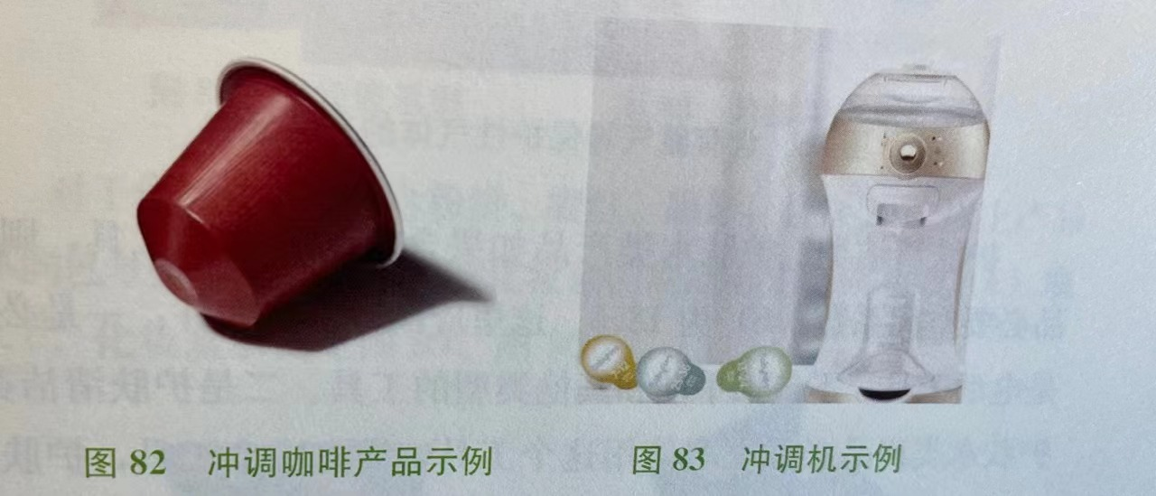
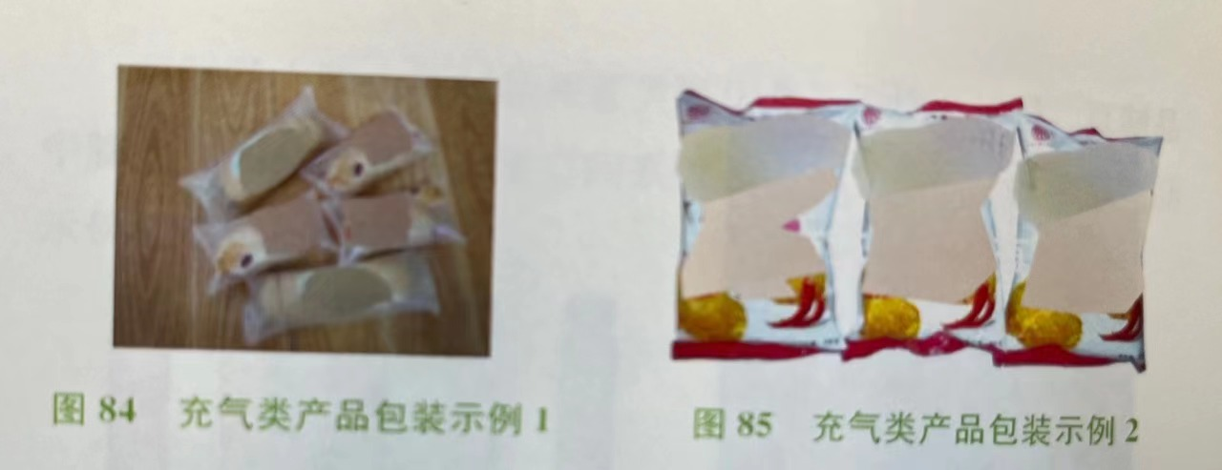
（三）要求
表A.1 食品的商品必要空间系数（节选）
商品类别 | k
茶叶及相关制品^{g} | 13.0
茶叶包装空隙率计算要说明的注意事项：
茶叶K值确定为13。表A.1
茶叶及其制品多数不需借助冲调机冲调，所以不适用于冲调机冲调的产品条款，不适用于“单件净含量小于10g产品k值为同类产品的5倍”条款；
充气工艺不是茶叶加工中的必要工艺，所以不适用充气条款；
茶叶及相关制品按照GB7718相关规定，不存在不标保质期的情况，不适用于注^{g} 免除标识保质期的条款
借助冲调机冲调产品示意图
充气产品示意图
Notes:
在确定茶叶K值时需要特别说明的注意事项，按照附录A茶叶及其制品商品必要空间系数（K）为13。标准中其他相关条款都不适用于茶叶及其制品。茶叶制品不需借助冲调机冲调，不适用于冲调机冲调的产品条款，包括“单件净含量小于10g产品k值为同类产品的5倍”条款；充气工艺不是茶叶加工中的必要工艺，不适用充气条款；茶叶及相关制品不适用于注g 免除标识保质期的条款。

Slide 29
（三）要求
计算举例：
100g粽子8个、60克鸭蛋4个、120g茶叶
20g茶叶8包
4g茶叶30包
50g茶叶＋100g茶叶1包
例1 单种包装长方体
例2 两种包装长方体
例3 单种包装圆柱体
例4 综合商品
Notes:
举几个例子。分别用内装30包4g茶叶的小包装长方体产品、内装1包50g茶叶和1包100g茶叶的小包装长方体产品、内装8包20g茶叶和1包圆柱体产品和内装8个100g粽子、4个60克鸭蛋、120g茶叶的4个商品为示例计算空隙率。

Slide 30
（三）要求
例1：某茶叶（长方体）
一、商品销售包装体积V_{n}
平均长度/mm | 平均宽度/mm | 平均高度/mm | 商品销售包装体积（V_{n}）/mm³
333 | 100 | 60 | 333*100*60=1998000
二、内装物体积V₀
内装物净含量/g |  |  | 内装物体积V₀/mm³
4g×30=120g |  |  | 120*1000=120000
三、商品必要空间系数k |  |  | 查表A.1，茶叶的k=13
四、计算 $$X=\frac{1998000−13×120000}{1998000}×100\%=21.9\%$$ 简单计算（以厘米计） $X=\frac{1998−13×120}{1998}×100\%=21.9\%$，值一样
五、判定 |  |  | 最小包装净含量标注明确，单件取4g。 查表1，该包装空隙率应≤70%
该茶叶产品包装空隙率21.9%＜70%，包装空隙率合格。
Notes:
例1销售包装为长方体的某茶叶商品，通过测量长宽高，计算出销售包装体积为1998000立方毫米，内装物的质量为120克, 乘以商品必要空间系数13换算后的体积为1560000立方毫米。用销售包装的体积1998000立方毫米减去1560000立方毫米，得到的差再除以销售包装体积，结果为百分之21.9。标准中要求单件为4克的商品包装空隙率小于等于百分之70。为此，判定该商品包装空隙率符合标准要求。

Slide 31
（三）要求
例2：某茶叶（长方体）
一、商品销售包装体积V_{n}
平均长度/mm | 平均宽度/mm | 平均高度/mm | 商品销售包装体积（V_{n}）/mm³
333 | 100 | 60 | 333*100*60=1998000
二、内装物体积V₀
内装物净含量/g |  |  | 内装物体积V₀/mm³
50×1＋100g×1=150g |  |  | 150*1000=150000
三、商品必要空间系数k |  |  | 查表A.1，茶叶的k=13
四、计算 $$X=\frac{1998000−13×150000}{1998000}×100\%=24.0\%$$ 简单计算（以厘米计） $X=\frac{1998−13×150}{1998}×100\%=24.0\%$，值一样
五、判定 |  |  | 最小包装净含量标注明确，以净含量大的单件计算，取100g。查表1，该包装空隙率应≤30%
该茶叶包装空隙率24.0%＜30%，包装空隙率合格。
Notes:
例2销售包装为长方体的某茶叶商品，里面包含两个单件净含量产品，1个是50克，1个是100克。通过测量长宽高，计算出销售包装体积为1998000立方毫米，内装物的质量为150克, 乘以商品必要空间系数13换算后的体积为1950000立方毫米。用销售包装的体积1998000立方毫米减去1950000立方毫米，得到的差再除以销售包装体积，结果为百分之24。标准中要求包装空隙率以净含量大的单件计算，100克的单件要求商品包装空隙率小于等于百分之30。为此，判定该商品包装空隙率符合标准要求。

Slide 32
（三）要求
例3：某茶叶（圆柱体）
一、商品销售包装体积V_{n}
平均直径/mm | 平均高度/mm | 商品销售包装体积（V_{n}）/mm³
280 | 65 | 四、计算 3.14×(280/2)^2×65=4000360
二、内装物体积V₀
内装物净含量/g |  | 内装物体积V₀/mm³
20g×8=160 |  | 160*1000=160000
三、商品必要空间系数k |  | 查表A.1，茶叶的k=13
四、计算 $$X=\frac{4000360−13×160000}{4000360}×100\%=48.0\%$$ 简单计算（以厘米计） $X=\frac{4000.36−13×160}{4000.36}×100\%=48.0\%$，值一样
五、判定 |  | 最小包装净含量标注明确，单件取20g 查表1，该包装空隙率应≤50%
该茶叶礼盒包装空隙率48.0%＜50%，包装空隙率合格。
Notes:
例3销售包装为圆柱体的某茶叶商品，通过测量圆柱体的直径和高，计算出销售包装的体积为4000360立方毫米，内装物的质量为160克, 乘以商品必要空间系数13换算后的体积为2080000立方毫米。用销售包装的体积4000360立方毫米减去2080000立方毫米，得到的差再除以销售包装体积，结果为百分之48。标准中要求单件为20克的商品包装空隙率小于等于百分之50。为此，判定该商品包装空隙率符合标准要求。

Slide 33
（三）要求
例4：某茶叶综合商品（长方体）
一、商品销售包装体积V_{n}
平均长度/mm | 平均宽度/mm |  | 平均高度/mm |  | 商品销售包装体积（V_{n}）/mm³
400 | 300 |  | 80 |  | 9600000
二、内装物体积V₀
内装物净含量/g |  |  |  | 内装物体积V₀/mm³ | 三、商品必要空间系数k
粽子质量：100×5=500 |  |  |  | 500000 | 查表A.1，粽子的k=5
咸鸭蛋质量：60×4=240 |  |  |  | 240000 | 查表A.1，咸鸭蛋的k=4.5
茶叶质量：120 |  |  |  | 120000 | 查表A.1，茶叶的k=13
四、计算 $$X=\frac{9600000−5×500×1000−4.5×240×1000−13×120×1000}{9600000}×100\%=46.46\%$$ 简单计算（以厘米计） $X=\frac{9600−5×800−4.5×240−13×120}{9600}×100\%=46.46\%$，值一样
五、判定 |  | 最小包装净含量标注明确，有100g粽子8个、60克鸭蛋4个、120g茶叶，其中最大单件为120g的茶叶，该包装中单件取120g。 查表1，该包装空隙率应≤30%
该商品包装空隙率42.46%＞30%，包装空隙率不合格。
Notes:
例1销售包装为长方体的某茶叶综合商品，通过测量长宽高，计算出销售包装体积为9600000立方毫米，内装物的质量为860克, 分别乘以各自产品的商品必要空间系数，粽子为5，咸鸭蛋为4.5，茶叶为13，换算后的体积,5140000立方毫米。用销售包装的体积9600000立方毫米减去5140000立方毫米，得到的差再除以销售包装体积，结果为百分之46.46。标准中要求单件为120克的商品包装空隙率小于等于百分之30。为此，判定该商品包装空隙率不符合标准要求。

Slide 34
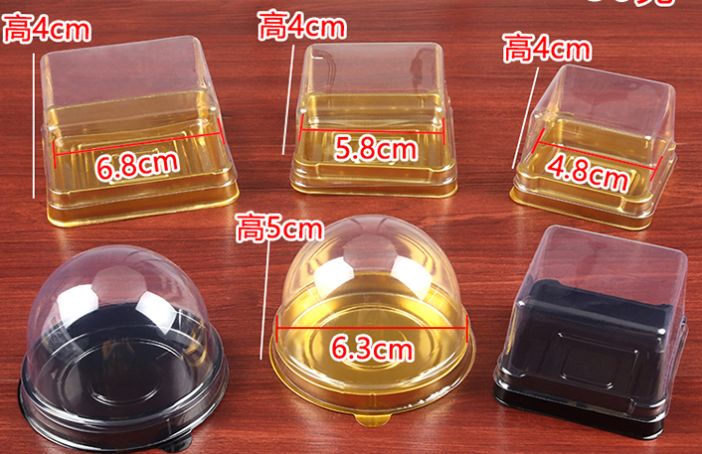
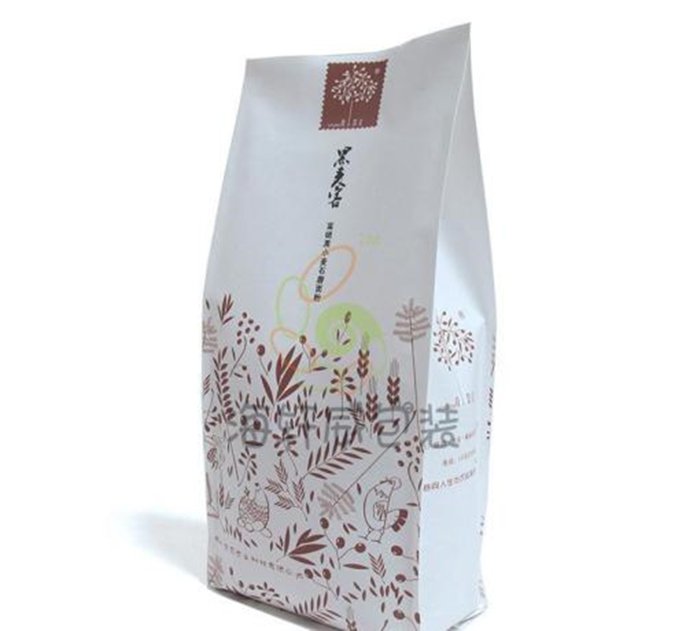
（三）要求
2 包装层数 （见3.7）
完全包裹内装物的可物理拆分的包装的层数。
注：完全包裹指使包装物不致散出的包装方式。
3个均算包装层数
完全包裹≠完全密封
Notes:
2包装层数要求。包装层数指完全包裹内装物的可物理拆分的包装的层数。完全包裹指的是商品不致散出的包装方式”是为了进一步说明和强调完全包裹的概念和作用，不可片面理解为只要“不致散出”就是完全包裹或完全包裹必定不致散出。要根据该包装层的结构、功能和作用正确理解其含义。

Slide 35
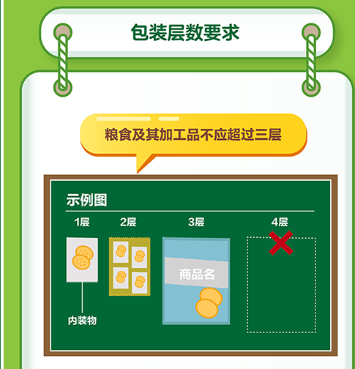
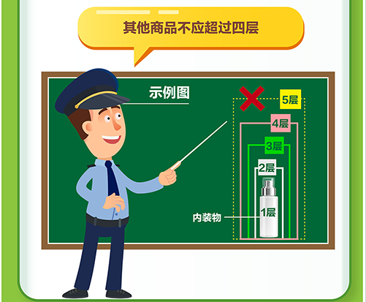
（三）要求
2 包装层数要求
粮食及其加工品、月饼及粽子不应超过三层，其他商品（含茶叶及其制品）不应超过四层。
粮食及其加工品、月饼及粽子不应超过三层
Notes:
标准中规定，粮食及其加工品、月饼及粽子不应超过三层，其他商品（含茶叶及其制品）不应超过四层。

Slide 36
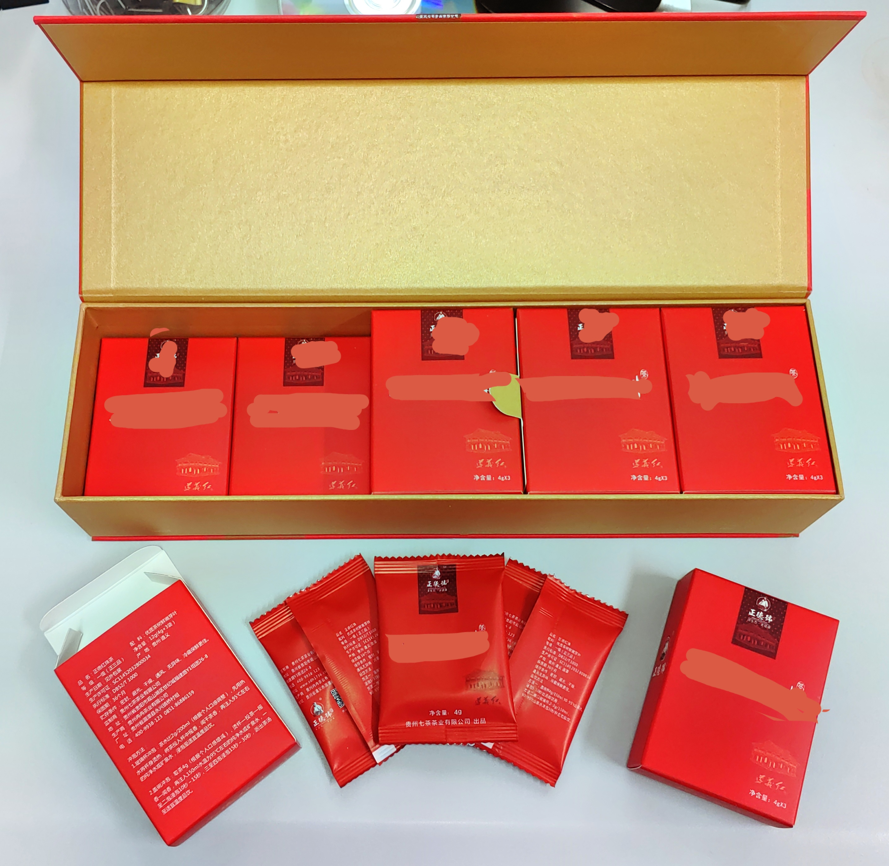
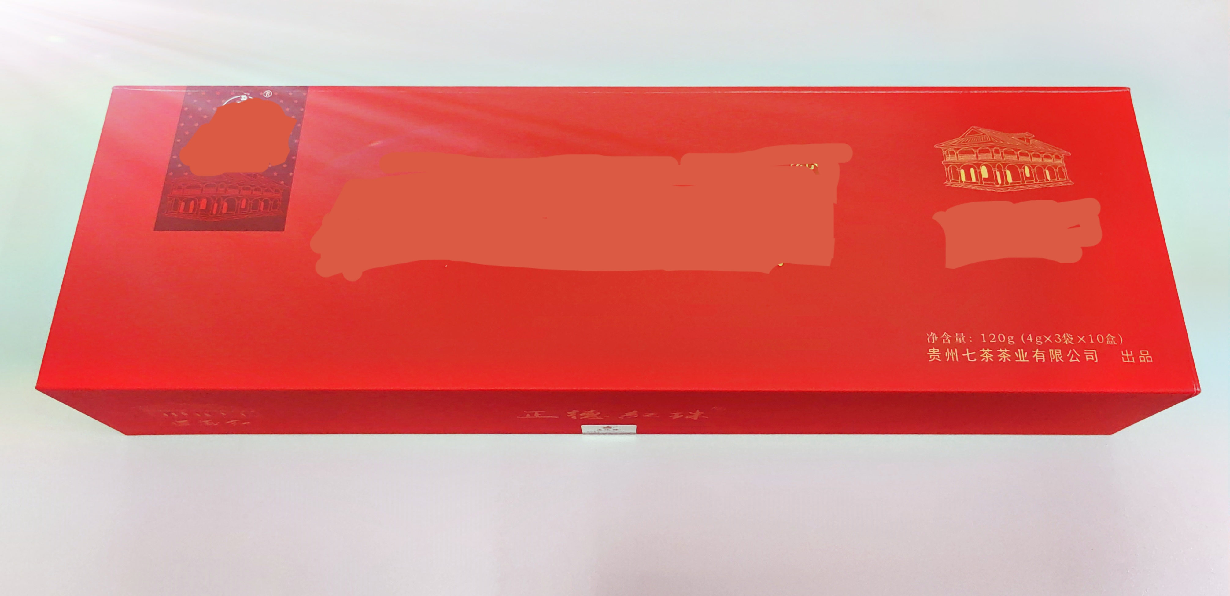
（三）要求
包装层数计算方法（见5.5）
直接接触内装物的包装为第一层，依次类推，最外层包装为第N层，N即为包装的层数。
包装层数为3层
Notes:
包装层数计算方法。直接接触内装物的包装为第一层，依次类推，最外层包装为第N层，N即为包装的层数。

Slide 37
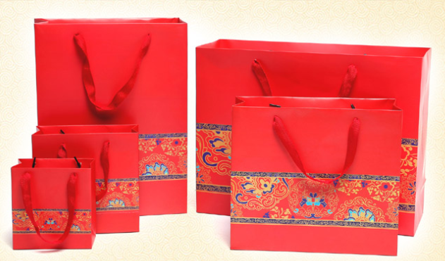
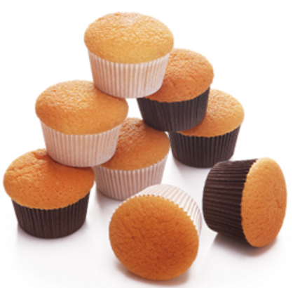
（三）要求
3个均不算包装层数
Notes:
图片上的这3种情况，非完全包裹，均不算包装层数

Slide 38
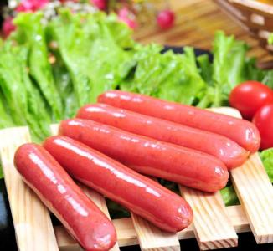
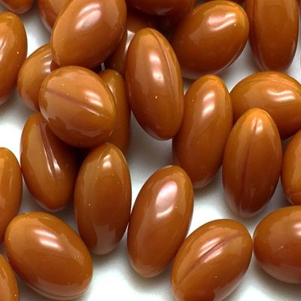
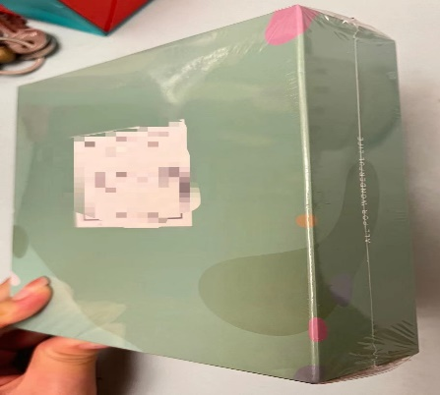
（三）要求
直接接触内装物的属于产品固有属性的材料层（如粽叶、竹筒、天然或胶原蛋白肠衣、空心胶囊等），以及紧贴销售包装外且厚度低于0.03 mm的薄膜不计算在内。
不算包装层数
厚度低于0.03 mm,不算一层包装
Notes:
直接接触内装物的属于产品固有属性的材料层（如粽叶、竹筒、天然或胶原蛋白肠衣、空心胶囊等），以及紧贴销售包装外且厚度低于0.03 mm的薄膜不计算在内。

Slide 39
（三）要求
3 包装成本（见4.3）
生产组织应采取措施，控制除直接与内装物接触的包装之外所有包装的成本不超过产品销售价格的20%。
Notes:
3包装成本要求
生产组织应采取措施，控制除直接与内装物接触的包装之外所有包装的成本不超过产品销售价格的20%。

Slide 40
（三）要求
包装成本计算方法（见5.6）
按照公式（2）计算：
$$Y=\frac{C}{P}×100\%$$
…………………………（2）
$$包装成本与产品销售价格比率=\frac{包装成本}{产品销售价格}×100\%$$
式中：
Y——包装成本与产品销售价格比率，以百分比（%）表示；
C——第二层到第N层所有包装物成本的总和，单位为元；
P——商品制造商与销售商签订的合同销售价格或该商品的市场正常销售价格，单位为元。
Notes:
包装成本计算方法是：包装成本与产品销售价格比率等于包装成本除以产品销售价格，再乘以百分百。

Slide 41
（三）要求
包装成本可以查看食品和化妆品企业与包装企业签订的包装采购价格。
产品销售价格可以查看合同销售价格或市场正常销售价格。
——合同销售价格一般指食品和化妆品企业与销售企业签订的合同销售价格；
——市场正常销售价格是将“非正常”的销售价格部分去除，如商品的短期促销活动以及因各种原因的低价销售等。
Notes:
（1）包装成本可以查看食品和化妆品企业与包装企业签订的包装采购价格。
（2）产品销售价格可以查看合同销售价格或市场正常销售价格。
——合同销售价格一般指食品和化妆品企业与销售企业签订的合同销售价格；
——市场正常销售价格是将“非正常”的销售价格部分去除，如商品的短期促销活动以及因各种原因的低价销售等。

Slide 42
（三）要求
例：
某茶叶包装采购价格（第2层及以上的包装价格）12.6元，该茶叶的合同销售价格79元。（举例仅供参考）
$$Y=\frac{12.6}{79}×100\%=15.9\%$$
该茶叶包装成本与销售价格比率是15.9%＜20% ，该产品包装成本合格。
Notes:
例如：
某茶叶商品包装采购价格（第2层及以上的包装价格）12.6元，该茶叶的合同销售价格79元。（举例仅供参考）
该茶叶包装成本与销售价格比率是百分之15.9小于百分之20 ，该包装成本合格。

Slide 43
（四）判定规则
商品包装有一项不符合第4章规定的项目，则判该商品的包装为过度包装。（见6）
包装空隙率
包装层数
包装成本
有一项不合格，则判该商品的包装为过度包装。
Notes:
（四）判定规则
包装空隙率、包装层数、包装成本有一项不合格，则判该商品的包装为过度包装。

Slide 44
（五）茶叶是否过度包装的简易判定
茶叶过度包装主要关注包装空隙率、包装层数和包装成本，有一项不合格，则判定茶叶的包装为过度包装。对于一层包装茶叶产品，不需要计算空隙率，层数也小于4层，成本不需要计算，因此一层包装产品一定符合标准要求。
其中包装层数和包装成本按照之前规则判断，比较便利，包装空隙率的计算比较繁琐。
Notes:
茶叶过度包装主要关注包装空隙率、包装层数和包装成本，有一项不合格，则判定茶叶的包装为过度包装。对于一层包装茶叶产品，不需要计算空隙率，层数也小于4层，成本不需要计算，因此一层包装产品一定符合标准要求。
其中包装层数和包装成本按照之前规则判断，比较便利，包装空隙率的计算比较繁琐，可以通过以下方式对茶叶包装空隙率快速进行判定方法。

Slide 45
（五）茶叶是否过度包装的简易判定
茶叶包装空隙率合格与否快速判定方法
第一步 找出茶叶总净含量。确定是否存在小包装，最小包装净含量是多少，根据最小包装净含量查表1，确定空隙率。（1-5克（含）：空隙率70%；5-15克（含）：空隙率60%；15-30克（含）：空隙率50%；30-50克（含）：空隙率40%；50克以上：空隙率30%）
第二步 计算出允许的最大外包装体积
允许的最大外包装体积=13×茶叶总净含量/（1-空隙率）
第三步 测量茶叶产品的外包装体积。
第四步 将允许的最大外包装体积和实测的外包装体积进行比较，若实测外包装体积大于允许的最大外包装体积，则空隙率不符合标准要求，如果实测外包装体积小于等于允许的最大外包装体积，则空隙率合格。
Notes:
茶叶包装空隙率合格与否快速判定方法
第一步 找出茶叶总净含量。确定是否存在小包装，最小包装净含量是多少，根据最小包装净含量查表1，确定空隙率。1到5克（含5克）的包装空隙率要求小于等于百分之70；5到15克（含15克）的包装空隙率要求小于等于百分之60；15到30克（含30克）的包装空隙率要求小于等于百分之50；30到50克（含50克）的包装空隙率要求小于等于百分之40；50克以上的包装空隙率要求小于等于百分之30。
第二步 计算出允许的最大外包装体积。允许的最大外包装体积等于13乘以茶叶总净含量再除以（1减去空隙率）
第三步 测量茶叶产品的外包装体积。
第四步 将允许的最大外包装体积和实测的外包装体积进行比较，若实测外包装体积大于允许的最大外包装体积，则空隙率不符合标准要求，如果实测外包装体积小于等于允许的最大外包装体积，则空隙率合格。

Slide 46
（五）茶叶是否过度包装的简易判定
根据上述空隙率简易判定规则，我们对于常见净含量茶叶计算出允许的最大外包装体系，具体见下表（以厘米计）
最大净含量（克） | 允许的最大外包装体积（立方厘米）
 | 最小包装净含量＞50 | 30＜最小包装净含量≦50 | 5＜最小包装净含量≦15 | 1＜最小包装净含量≦5
50克 | 929 | 1083 | 1625 | 2167
100克 | 1857 | 2167 | 3250 | 4333
150克 | 2786 | 3250 | 4875 | 6500
200克 | 3714 | 4333 | 6500 | 8667
250克 | 4643 | 5417 | 8125 | 10833
300克 | 5571 | 6500 | 9750 | 13000
500克 | 9286 | 10833 | 16250 | 21667
Notes:
根据上述空隙率简易判定规则，我们对于常见净含量茶叶计算出允许的最大外包装体积，具体见下表（以立方厘米计）。

Slide 47
（五）茶叶是否过度包装的简易判定
常见物品体积示意图
12盒250ml的牛奶箱
体积为28cm×16cm×15cm=6720 cm³
500张A4纸
体积为29.7cm×21cm×5cm=3118.50 cm³
80抽湿纸巾，
体积为18cm×10cm×5.3cm=954 cm3
Notes:
下图是几种常见物品的体积，12盒250毫升的牛奶箱体积为6720 立方厘米，500张A4纸的体积为3118.50立方厘米，一包80抽湿纸巾的体积为954 立方厘米。

Slide 48
三、实施法律要求
第二条 强制性标准必须执行。
第二十五条 不符合强制性标准的产品、服务，不得生产、销售、进口或者提供。
Notes:
三、实施法律要求
《标准化法》第二条规定强制性标准必须执行。第二十五条规定不符合强制性标准的产品、服务，不得生产、销售、进口或者提供。

Slide 49
三、实施法律要求
第六十八条 第二款
生产经营者应当遵守限制商品过度包装的强制性标准，避免过度包装。县级以上地方人民政府市场监督管理部门和有关部门应当按照各自职责，加强对过度包装的监督管理。
第一百零五条 违反本法规定，生产经营者未遵守限制商品过度包装的强制性标准的，由县级以上地方人民政府市场监督管理部门或者有关部门责令改正；拒不改正的，处二千元以上二万元以下的罚款；情节严重的，处二万元以上十万元以下的罚款。
Notes:
《中华人民共和国固体废物污染环境防治法》第六十八条 第二款规定生产经营者应当遵守限制商品过度包装的强制性标准，避免过度包装。县级以上地方人民政府市场监督管理部门和有关部门应当按照各自职责，加强对过度包装的监督管理。
第一百零五条规定违反本法规定，生产经营者未遵守限制商品过度包装的强制性标准的，由县级以上地方人民政府市场监督管理部门或者有关部门责令改正；拒不改正的，处二千元以上二万元以下的罚款；情节严重的，处二万元以上十万元以下的罚款。

